Slide 1
CRD IV XBRL obligatorisk
Informasjonsmøter
Finanstilsynet 20.-22. juni 2017

Slide 2
Agenda informasjonsmøter 20. - 22. juni 2017
Bakgrunn for å gjøre XBRL til obligatorisk rapporteringsstandard
Nødvendig informasjon for foretakene om rapporteringskrav og spesifikasjoner
Finanstilsynets løsning for mottak, kontroller og validering av XBRL-filer, herunder tilbakemeldinger på feil til foretakene
Nye versjoner av CRD IV
  V.2.6
  V.2.7
Nyttig informasjon for å orientere seg om XBRL

Slide 3
1. Bakgrunn for å gjøre XBRL til obligatorisk rapporteringsstandard
EBA: Harmonisering av rapporteringen
ITS on Supervisory reporting inneholder krav til CRD IV-rapportering, som rapporteringsspesifikasjoner, -tidsfrister, -frekvens samt rapporteringsmaterialet som inngår i CRD IV-rapporteringen
Dataformat og datadefinisjoner skal harmoniseres, for å oppnå at rapporteringen til tilsynsmyndighetene skal være lik i alle EU/EØS-land.
For å oppnå harmonisering, har EBA valgt XBRL som rapporteringsstandard.
Rapporteringsmaterialet fra EBA består av skjemaer, veiledninger, Data Point Model, «Annotated templates» og XBRL-taksonomier

Slide 4
1. Bakgrunn for å gjøre XBRL til obligatorisk rapporteringsstandard
EBA: Hvorfor harmonisert rapporteringsstandard XBRL
Ved å benytte XBRL som rapporteringsformat, kan data enklere utveksles med EBA og andre nasjonale tilsynsmyndigheter.
For selskap (grupper) som må rapportere til flere land, blir rapporteringskravene like.
XBRL-standarden medvirker til at data blir kvalitetssikret etter samme standard/regler i alle land
  Metadata defineres i kataloger (taksonomier), som er overførbare og tilgjengelig på internett.
  Ved uttrekk og ved overføring/innrapportering av data, kan data kontrolleres og valideres mot taksonomiene -> dvs. at kvalitetssikret data rapporteres inn.
Data på XBRL-formatet skal rapporteres videre fra nasjonale myndigheter til EBA
EBA benytter data i sine analyser og tilsynsoppgaver, og skal også tilrettelegge data til ESRB

Slide 5
1. Bakgrunn for å gjøre XBRL til obligatorisk rapporteringsstandard
Fra referansegruppemøte 3. september 2015
«Alle institusjonene må forberede seg på at Excel-maler avvikles, fordi:
  Det oppnås bedre kvalitet på data som rapporteres på XBRL-formatet
  Bedre muligheter for å automatisere tilbakemeldinger til rapportør
  Excel-malene er svært krevende å utvikle og vedlikeholde
  Solvency II-rapporteringen for forsikring innføres med XBRL som obligatorisk format
  Leverandørmarkedet i Norge har økt
  Foreløpig plan: gjøre XBRL obligatorisk fra 2017»

Slide 6
1.Bakgrunn for å gjøre XBRL til obligatorisk rapporteringsstandard
Beslutning om XBRL obligatorisk: fra 31.12.2017
Prosess:
Varsling i referansegruppemøter, Finans Norge og via Finanstilsynet hjemmeside
Gjennomførte spørreundersøkelse om status for forberedelse i april/mai 2017
Konklusjon etter spørreundersøkelse:
  Mange foretak er godt i gang med forberedelsene, og vil være i stand til å rapportere XBRL ved 3. kvartal 2017
  Noen foretak har utfordringer med å møte fristen
  Fristen for obligatorisk rapportering på XBRL-formatet utsettes til 4. kvartal 2017
    Betyr at all CRD IV-rapportering pr. 31.12.2017 skal være på XBRL-formatet
  Foretak som bruker forenklet kapitaldekningsoppgave, og som ikke er underlagt regelverket for store engasjementer, kan unntas fra kravet om rapportering på XBRL-format.
    Nærmere bestemt gjelder dette forvaltningsselskap for verdipapirfond med tillatelse til aktiv forvaltning, AIF-forvaltere med tillatelse til aktiv forvaltning, samt verdipapirforetak uten tillatelse til utførelse av ordre, egenhandel, tilrettelegging og garantistillelse ved emisjoner m.v. og drift av multilateral handelsfasilitet.

Slide 7
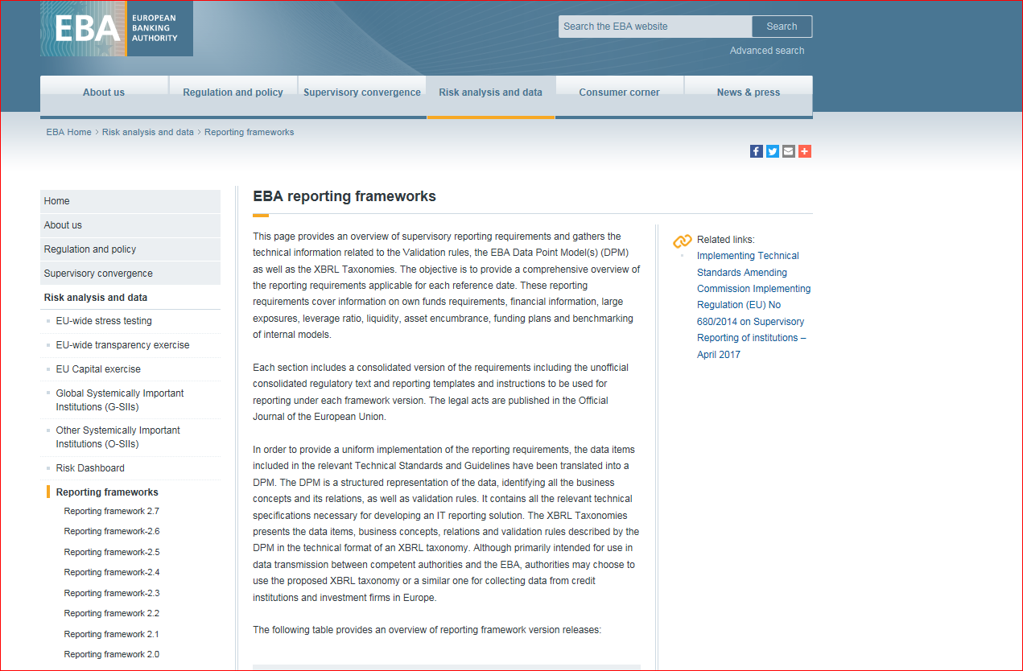
2. Nødvendig informasjon for foretakene:
Publisert rapporteringsmateriale fra EBA – hovedside
https://www.eba.europa.eu/risk-analysis-and-data/reporting-frameworks

Slide 8
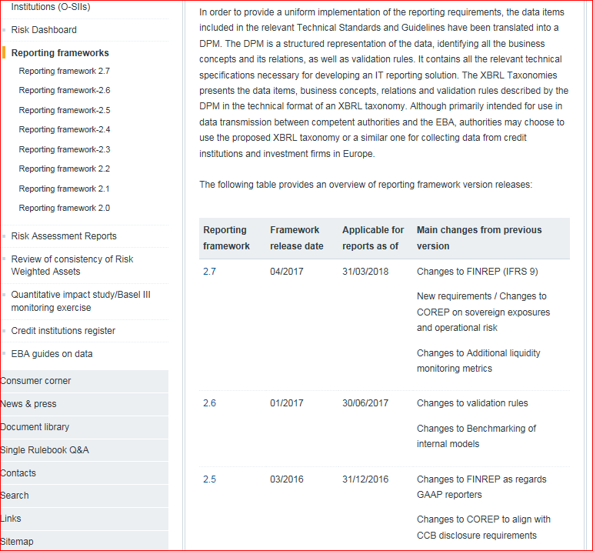
2. Nødvendig informasjon for foretakene:
Publisert rapporteringsmateriale fra EBA – mer detaljert: når publisert, dato for når gjeldende fra, hoved-endringer

Slide 9
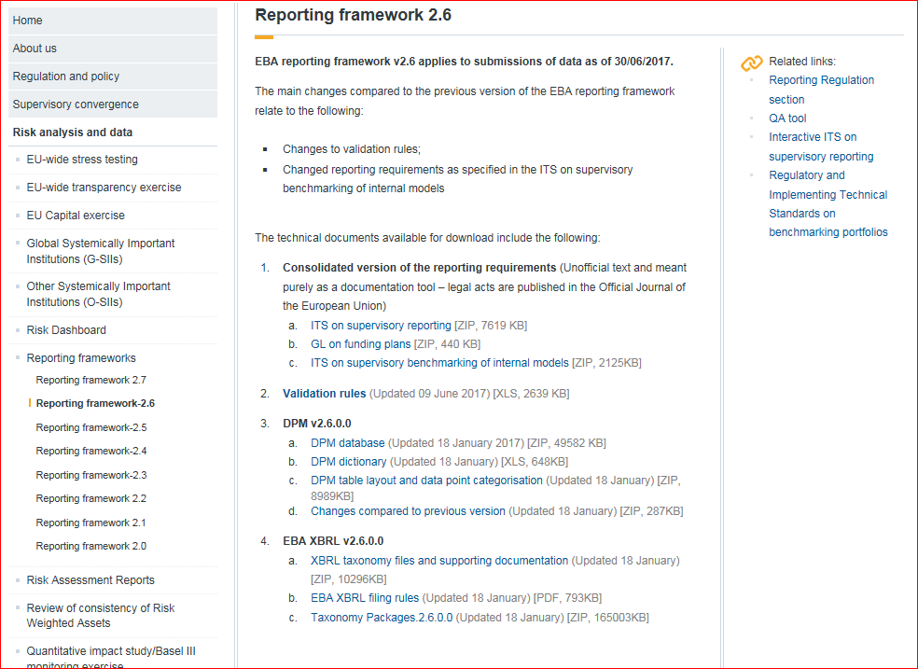
2. Nødvendig informasjon for foretakene:
Publisert rapporteringsmateriale fra EBA – mer detaljert: informasjon knyttet til hver versjon

Slide 10
2. Nødvendig informasjon for foretakene:
Publisert rapporteringsmateriale fra EBA – mer detaljert: informasjon knyttet til hver versjon - viktig informasjon for foretakene å følge med på
2. Validation rules (Updated 09 June 2017) [XLS, 2639 KB]
Dokument/regneark som inneholder alle valideringsregler og status for disse
Viktig å følge med på de-aktiverte/re-aktiverte regler
EBA sender ut informasjon når dokumentet publiseres med oppdateringer
3.c DPM Table Layout and Data Point Categorisation.2.6.0.0
Inneholder «Annotated tables» samt dokumenter som beskriver endringer i ny versjon sammenlignet med forrige versjon
4.b EBA XBRL filing rules
Finanstilsynets filing rules baserer seg på denne, med noen nasjonale tilpasninger

Slide 11
2. Nødvendig informasjon for foretakene:
Publisert rapporteringsmateriale fra EBA –
Nyttig informasjon i teknisk materiale:
Valideringsregler:
Valideringsregler er implementert i DPM og i XBRL-taksonomier, og publiseres som en del av teknisk rapporteringsmateriale
Oversikt over valideringsreglene er publisert av EBA i et eget dokument:
  2. Validation rules (Updated 09 June 2017) [XLS, 2639 KB]
Filing rules:
Utfyllende regler/spesifikasjoner av CRD IV XBRL-filer
Norske filing rules baserer seg på EBAs filing rules, men med noen nasjonale valg,
Er publisert på Finanstilsynets hjemmeside for CRD IV Teknisk løsning
Må tas hensyn til - innsendte filer som ikke følger filing rules blir avvist i Finanstilsynets mottaksløsning

Slide 12
2. Nødvendig informasjon for foretakene:
Publisert rapporteringsmateriale fra EBA –
Nyttig informasjon i teknisk materiale:
Hva er Data Point Model
Data Point Modelling er en metode for å systematisere metadataene som inngår i rapporteringsskjemaene, og Data Point Model (DPM) er en presentasjon av data/metadata .
Alle dataelementer (celler) fra skjemaene korresponderer med et data point med tilhørende dimensjoner og annen type informasjon (versjon, cellereferanser osv).
Analysearbeidet og systematiseringen av elementer og dimensjoner er utført av fageksperter (skjemaeksperter) i samarbeid med IT-eksperter
Data Point Model (DPM) benyttes for å produsere/generere XBRL-taksonomiene.
Valideringsregler er lagt inn i både DPM og i XBRL-taksonomier
Både DPM og XBRL-taksonomier publiseres av EBA og er tilgjengelig for bruk av nasjonale tilsynsmyndigheter og finansforetak.

Slide 13
2. Nødvendig informasjon for foretakene:
Publisert rapporteringsmateriale fra EBA –
Nyttig informasjon i teknisk materiale:
Nyttig informasjon både for faglig og teknisk side:
DPM Dictionary
  Gir detaljert informasjon om alle dimensjoner og tilhørende lovlige verdier
  F. eks: Dimensjon landkode (GA), i arket GA listes alle lovlige verdier
  F. eks Dimensjon NACE (NC), i arket NC listes alle lovlige verdier
Annotated Templates
  Utgangspunktet for «annotated templates» er skjemaene som er vedlegg til ITS (Business templates)
  «Annotated templates» er utviklet for å kunne se hvert datapoint i skjema-struktur
  Hver celle i «annotated templates» korresponderer direkte med et datapoint i DPM
  Medfører at enkelte skjemaer i «Business templates» er splittet opp i flere skjemaer (ark) i «annotated templates»

Slide 14
2. Nødvendig informasjon for foretakene:
Rapportering fra Finanstilsynet til EBA
Regulert gjennom EBA Decision
Decision of the European Banking Authority on reporting by competent authorities to the EBA
Finanstilsynet videresender kvalitetssikrede data til EBA (korte frister)
  Fra 2019 planlegges det rapportering av alle kredittinstitusjoner til EBA
EBA kvalitetssikrer også de videresendte dataene
  kan medføre at foretak må sende inn korrigert rapport til Finanstilsynet basert på tilbakemeldinger fra EBA til Finanstilsynet

Slide 15
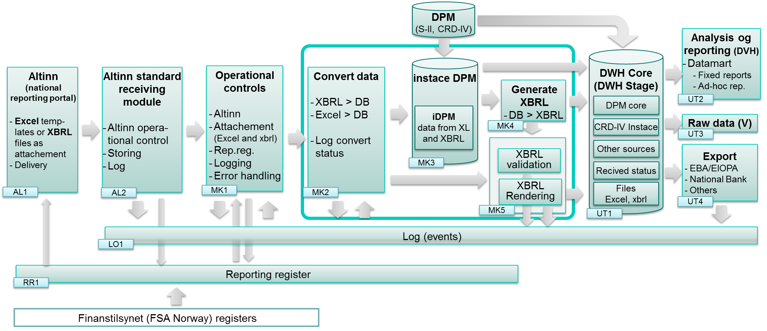
3. Finanstilsynets løsning:
Skisse over Finanstilsynet CRD IV/CRD IV-løsning: datamottak, kontroller og analyseløsninger

Slide 16
3. Finanstilsynets løsning - Datainngang og kontroller
Kontroll av CRD IV innrapporteringer
Altinn
Skjemakontroll (ikke vedlegget)
Altinn
Mottaks-kontroll
Altinn-skjema metadatakontroll
Konvertering/DB
XBRL
Validering
XBRL validering
Formula validering
Innholds-kontroll
Ytterligere kvalitetssikring/
Innholdskontroll
(basert på database/
Datavarehus-gjennomgang av ferdige kontroll-rapporter)
XBRL
Op. kontroll
Operasjonell kontroll av XBRL-vedlegget
Filing rules
Kontroll av vedlegg
CRD IV
XBRL-fil eller Zip-fil
Automatisk varsling
(e-post til kontaktpersoner)
Manuell varsling

Slide 17
3. Finanstilsynets løsning - Datainngang og kontroller
Kontroll av CRD IV innrapporteringer
Altinn
Nasjonal felles portal for innrapportering til offentlige myndigheter. Benyttes for CRD-IV/SII som «konvolutt» til rapporteringen som ligger i vedlegg
Sikkerhet, som autentisering og kryptering er en del av Altinn-løsningen
Vedlegg for CRD IV-rapportering : XBRL eller ZIP (fil > 10 MB, se filing rules )
FT standard Altinn-mottak
Standard komponent hos Finanstilsynet som håndterer mottak, kontroll, lagring og loggføring av alle innrapporteringer til Finanstilsynet.
Mottak øyeblikkelig etter innsending i Altinn

Slide 18
3. Finanstilsynets løsning - Datainngang og kontroller
Kontroll av CRD IV innrapporteringer
Operasjonelle kontroller XBRL-filer
Prosesser hvor det utføres operasjonelle kontrollerer av metadata på innrapporteringer
Organisasjonsnr, versjoner, periode, konsolideringsnivå etc kontrolleres.
XBRL-filer valideres i forhold til gjeldende XBRL Taxonomi (riktig versjon, riktig modulkode)
Resultat av operasjonelle kontroller logges som hendelser
Ved feil oppdaget under operasjonelle kontroller stanses dataflyten, status er ikke-levert
Rapportør varsles automatisk vi e-post fra Finanstilsynet
Rapportør må rette feil og sende inn på nytt umiddelbart.

Slide 19
3. Finanstilsynets løsning - Datainngang og kontroller
Kontroll av CRD IV innrapporteringer
Filing rules:
Regler/spesifikasjoner av CRD IV XBRL-filer
Norske filing rules baserer seg på EBAs filing rules
Ved feil i filing rules-kontrollene stanses dataflyten, status er levert med feil
Rapportør varsles automatisk, feilmelding sendes til Altinn meldingsboks (med vedlegg som kan inneholde konfidensielle data)
Varsel om at feilmelding er sendt Altinn meldingsboks, sendes på e-post via Altinn til kontaktperson
Rapportør må rette feil og sende inn på nytt umiddelbart

Slide 20
3. Finanstilsynets løsning - Datainngang og kontroller
Kontroll av CRD IV innrapporteringer
XBRL-validering - gyldig CRD IV XBRL-fil
Regler som inngår i XBRL-standarden eller gjennom definisjoner i XBRL-taksonomien (datatyper, dimensjoner mm)
Ved feil i XBRL-validering stanses dataflyten, status er levert med feil
Rapportør varsles automatisk, feilmelding sendes til Altinn meldingsboks (med vedlegg som kan inneholde konfidensielle data)
Varsel om at feilmelding er sendt Altinnn meldingsboks, sendes på e-post via Altinn til kontaktperson
Rapportør må rette feil og sende inn på nytt umiddelbart

Slide 21
3. Finanstilsynets løsning - Datainngang og kontroller
Kontroll av CRD IV innrapporteringer
XBRL-validering - formelvalidering
Valideringsregler implementert i XBRL-taksonomien
Innholdskontroll gjennom formler definert i Validation rules (Updated 09 June 2017)
Ved feil i formel validering stanses ikke dataflyten, men status er levert med feil
Rapportør varsles automatisk, feilmelding sendes til Altinn meldingsboks (med vedlegg som kan inneholde konfidensielle data)
Varsel om at feilmelding er sendt Altinnn meldingsboks, sendes på e-post via Altinn til kontaktperson
Rapportør må rette feil og sende inn på nytt umiddelbart
-> OBS! Finanstilsynet forventer at alle innleveringer er XBRL-validert, inkludert formel-validering, før innsending til Finanstilsynet.

Slide 22
3. Finanstilsynets løsning - Datainngang og kontroller
Kontroll av CRD IV innrapporteringer
Loggføring
Hendelsesregister som benyttes gjennom hele dataflyten
Inneholder data om alle godkjente og ikke godkjente hendelser
Danner grunnlag for tilbakemelding til rapportør om feil i rapporteringen
Rapporteringsregisteret
Register over alle innrapporteringer til Finanstilsynet
Generering av lister/oversikter over hvilke foretak som skal rapportere hva til hvilken tid
Viser status over hvem som har rapportert hva, når, hvor mange ganger og oversikt over eventuelle purringer
Integrasjon mot Altinn. Ved periodestart overføres rapporteringslister til Altinn, og rapporteringen blir tilgjengelig i rapportørens egen meldingsboks

Slide 23
3. Finanstilsynets løsning - Datainngang og kontroller:
Litt statistikk
XBRL ikke nytt for Finanstilsynet
- Over 300 XBRL-innleveringer på CRD IV
- Over 1000 XBRL-innleveringer på SII
CRD IV
Første CRD-innlevering på XBRL-format kom i 2015
Samtlige moduler er levert på XBRL-format
24 rapportører har levert minst 1 innlevering på xbrl-format
- Flest XBRL-innleveringer til LCR

Slide 24

3. Finanstilsynets løsning - Datainngang og kontroller:
Hvordan levere XBRL-fil
Velg filformat her først. Gå deretter til side 2 for å vedlegge fil
Merk at xbrl format betyr enten xbrl eller zip
Viser til Filing manual:
https://www.finanstilsynet.no/contentassets/93f014eabeff4593927dd74f6ba08f5b/filing-manual-fra-finanstilsynet.pdf

Slide 25
3. Finanstilsynets løsning - Datainngang og kontroller:
Filstørrelse
Vi anbefaler å zippe
Filer > 10MB må zippes
Største innlevering til nå: 274mb tok 14 timer å behandle fullt ut (ambisjon om at en «normalfil» skal være ferdig behandlet på en halvtime)
(SII og CRD IV benytter samme dataflyt, men ulike prosesser)

Slide 26
3. Finanstilsynets løsning - Datainngang og kontroller:
Viktige huskepunkt
Rett taksonomiversjon til rett periode
Ved ny innsending til en tidligere periode skal daværende taksonomiversjon benyttes selv om det er kommet nye versjoner
Hele kroner (ikke i 1000)

Slide 27
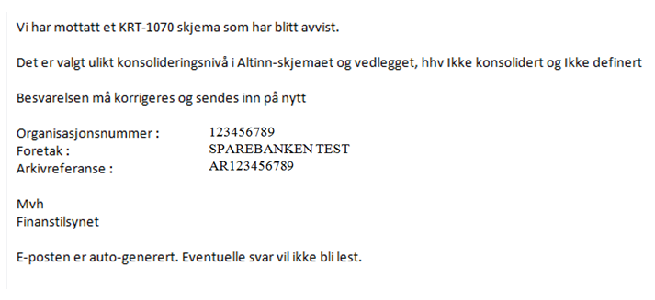
3. Finanstilsynets løsning - Datainngang og kontroller:
Tilbakemeldinger
Operasjonelle kontroller

Slide 28
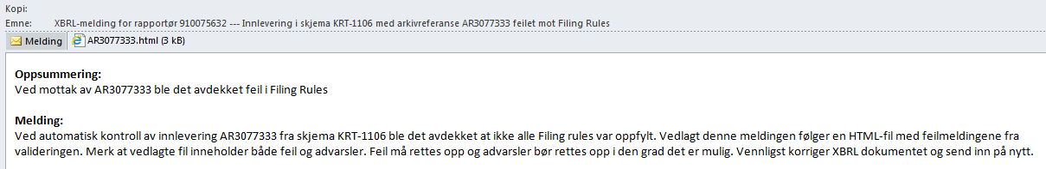
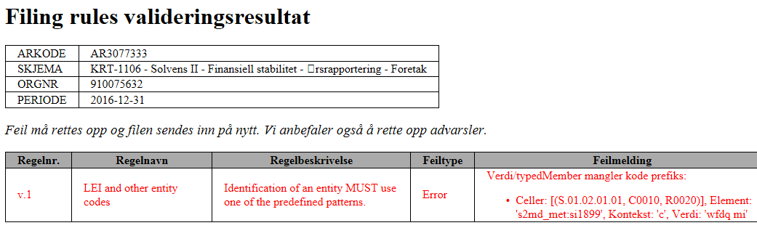
3. Finanstilsynets løsning - Datainngang og kontroller:
Tilbakemeldinger
Filing Rules

Slide 29
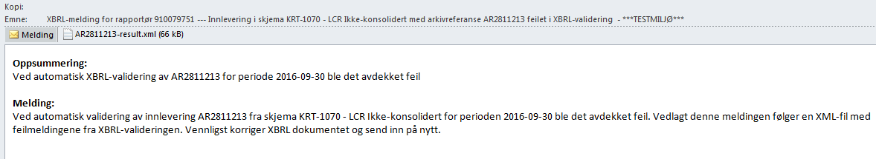
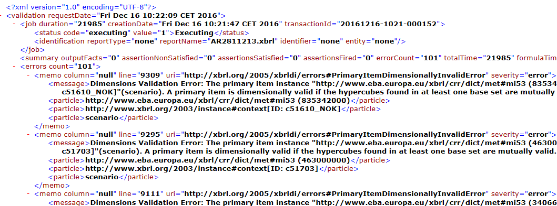
3. Finanstilsynets løsning - Datainngang og kontroller:
Tilbakemeldinger
XBRL feil

Slide 30
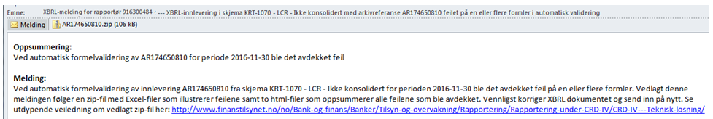
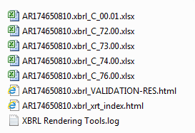
3. Finanstilsynets løsning - Datainngang og kontroller:
Tilbakemeldinger
Formelfeil (1)

Slide 31
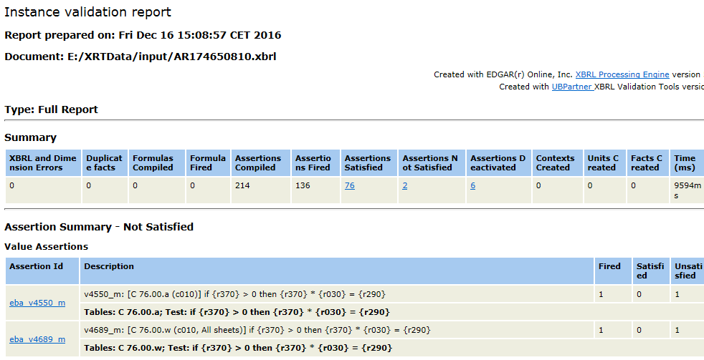
3. Finanstilsynets løsning - Datainngang og kontroller:
Tilbakemeldinger
Formelfeil (2)

Slide 32
3. Finanstilsynets løsning - Datainngang og kontroller:
Utfordringer og feilsituasjoner
Ved feiltolkinger fra programvaren i Finanstilsynet:
Det har hendt at det er sendt ut e-poster om feil som egentlig ikke er feil
Det har hendt at dataflyten er stoppet selv om filen har vært ok
Når en situasjon oppstår – umiddelbar dialog med den eller de som er berørt.

Slide 33
3. Finanstilsynets løsning - Datainngang og kontroller:
Viktig å være klar over
Mye automatikk i dataflyten
Tilbakemeldinger gis ved feil
Hvis alt ok teknisk, sender ikke systemet noe
En korrupt fil kan midlertidig stoppe dataflyten for etterfølgende filer
Det benyttes mye felles logikk og komponenter mellom CRD IV og Solvens II

Slide 34
4. Nye versjoner av CRD IV
V. 2.6
Gjeldende fra 30.06.2017
Svært lite innholdsmessige endringer
  Excel-maler for v.2.5 videreføres for v.2.6
  Kapital er oppdatert mhp endringer i formler
    Anbefaler foretakene å benytte sist oppdatert mal
  Benchmark endres
    gjelder fra 31.12.17, kun et utvalg foretak rapporterer Benchmark

Slide 35
Nye versjoner av CRD IV
V. 2.6
Kjent problemstilling med CRD IV v.2.6-taksonomi – vær oppmerksom:
Enkelte regler er ikke implementert riktig i hht XBRL-standarden
Kan gi problemstillinger/feilmeldinger under validering
Gjelder følgende formler:
  COREP: 5 regler: v4747_m, v4819_m, v4861_m, v4862_m, v4863_m
  FINREP: 7 regler: v4962_m, v4963_m, v4964_m, v4965_m, v4966_m, v4967_m, v4968_m
Finanstilsynet har rettet i sin løsning, og sannsynligvis er det fikset i andre løsninger også
Ved eventuelle problemer, kan disse formlene ignoreres.

Slide 36
4. Nye versjoner av CRD IV
V. 2.7
Gjeldende fra 31.03.2018
Allerede publisert hos EBA
Hovedendringer, spesielt med hensyn på:
  FINREP (IFRS 9)
  Kapital (Stats-/kommunegjeld, Operasjonell risiko)
  ALMM (Maturity ladder)

Slide 37
5. Nyttig informasjon for å orientere seg om XBRL og standardisering
Eurofiling: http://www.eurofiling.info/index.shtml
  Eurofiling project is an open joint initiative of the European Banking Authority (EBA) and the European Insurance and Occupational Pensions Authority (EIOPA) in collaboration with XBRL Europe, as well as stakeholders as banks, solutions providers, academy and individuals. The deliverables are Data Models, XBRL taxonomies, know-how and materials for Supervisory Frameworks: COREP, FINREP and Solvency II.
  blant annet informasjon om leverandørmarkedet i Europa (XBRL Solutions in the European market)
XBRL EUROPE og XBRL International
CEN (European Committee for Standardization), prinsipper og metoder i XBRL-utviklingen http://cen.eurofiling.info/
Informasjon om LEI og Global Legal Entity Identifier Foundation (GLEIF): https://www.gleif.org/en

Slide 38
5. Informasjon om:
Global Legal Entity Identificator (LEI)
G20 har gitt Financial Stability Board (FSB) oppdrag med å utvikle og implementere et rammeverk for en global Legal Entity Identificator (LEI)
FSB utarbeidet i juni 2012 en rapport som "sets out recommendations and proposals to implement a global Legal Entity Identifier (LEI) system that will uniquely identify parties to financial transactions."
Rapporten ble støttet av G20, og FSB startet arbeidet med å utvikle den globale identifikator (LEI)
Identifikatoren skal medvirke til at parter i finansielle transaksjoner globalt skal kunne identifiseres unikt.
Framtidige internasjonale finansielle rapporteringskrav og analyser vil basere seg på denne identifikatoren.

Slide 39
5. Nyttig informasjon hos Finanstilsynet.no :
Kontaktpersoner og rapporteringsmateriell
Informasjon og rapporteringsmateriell CRD IV
https://www.finanstilsynet.no/rapportering/banker/?header=CRD%20IV-rapporteringer
Teknisk løsning
https://www.finanstilsynet.no/rapportering/fellesrapporteringer/crd-iv-teknisk-losning/?parent=5908
Kontaktpersoner:
  Teknisk løsning, XBRL:
  Gry Karlsen (gry.karlsen@finanstilsynet.no
  Harald Furnes (hfu@finanstilsynet.no)
    Aftab Ahmad (Aftab.Ahmad@finanstilsynet.no)
  Rapportering generelt:
  Gunnar Almklov (gua@finanstilsynet.no)

